Slide 1
Тема: Галактоземия
Федеральное государственное бюджетное образовательное учреждение высшего образования “Красноярский государственный медицинский университет им. проф. В.Ф.Войно-Ясенецкого”
Министерства здравоохранения Российской Федерации
Фармацевтический колледж
Выполнила:
Анциферова А.В Галактионова М.А. группа 215
Руководитель: Корнеева Е. В.
Красноярск, 2022

Slide 2
Цель:
Ознакомиться с проблемами пациентов при галактоземии.

Slide 3
Задачи
Рассмотреть этиологию и патогенез заболевания;
Изучить клиническую картину и классификацию заболевания;
Рассмотреть неонатальный скрининг новорожденных, как основной метод диагностики галактоземии;
Ознакомиться с принципами лечения и профилактики заболевания.

Slide 4
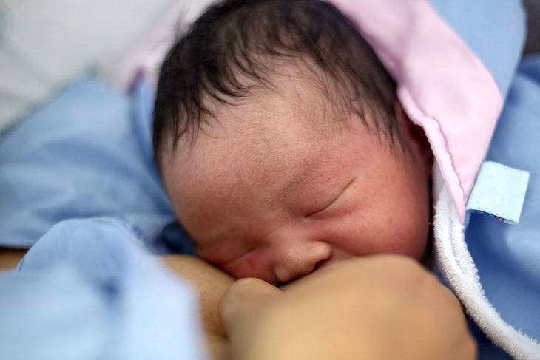
Галактоземия
Галактоземия (код по МКБ-10 E74.2) — наследственное заболевание, характеризующееся нарушением обмена углеводов, при котором в организме накапливается избыток моносахарида галактозы и ее метаболитов

Slide 5
Этиология и патогенез
Галактоземия является врожденной патологией, наследуемой по аутосомно-рецессивному типу, т. е. заболевание проявляется только в том случае, если ребенок наследует две копии дефектного гена от каждого из родителей.

Slide 6
Этиология и патогенез
Превращение галактозы в глюкозу (метаболический путь Лелуара) происходит при участии 3-х ферментов:
галактоза-1-фосфатуридилтрансферазы (GALT),
галактокиназы (GALK) и
уридиндифосфат-галактозо-4-эпимеразы (GALE).
В соответствии с дефицитом этих ферментов различают 1 (классический вариант), 2 и 3 тип галактоземии.
Галактоза и её производные накапливаются в крови и тканях, оказывая токсическое действие на центральную нервную систему, печень и хрусталик глаза, что определяет клинические проявления болезни

Slide 7
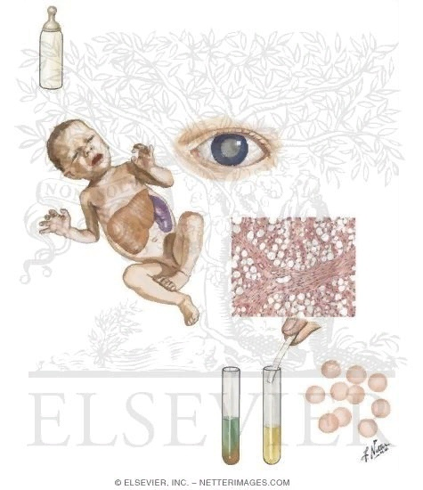
Клиническая картина
Вялость;
Рвота после еды;
Желтуха;
Геморрагические высыпания;
Кровоизлияния.
Клинические симптомы галактоземии стремительно развиваются у больного новорожденного ребенка в течение первых дней жизни на фоне вскармливания грудным молоком или адаптированной детской молочной смесью.

Slide 8
Классификация
Наиболее распространенной и тяжелой формой заболевания является классическая галактоземия (тип I). Если младенцы с классической галактоземией не получают своевременную диету с низким содержанием галактозы, опасные для жизни осложнения появляются через несколько дней после рождения. У таких детей, как правило, возникают проблемы с кормлением, младенцы не набирают вес и не растут, у них недостаточно энергии, также появляется желтуха, повреждение печени и кровотечение. Другие серьезные осложнения заболевания могут включать сепсис в результате бактериальных инфекций. У больных детей также повышен риск отставания в физическом развитии, затруднений речи и умственной отсталости, помутнения хрусталика (катаракты).

Slide 9
Классификация
Галактоземия типа II (также называемая дефицитом галактокиназы) и типа III (также называемая дефицитом галактозоэпимеразы) вызывают различные симптомы. Галактоземия типа II вызывает меньше проблем со здоровьем, чем классический тип. У детей может развиться катаракта, но по сравнению с классической галактоземией других осложнений бывает меньше.

Slide 10
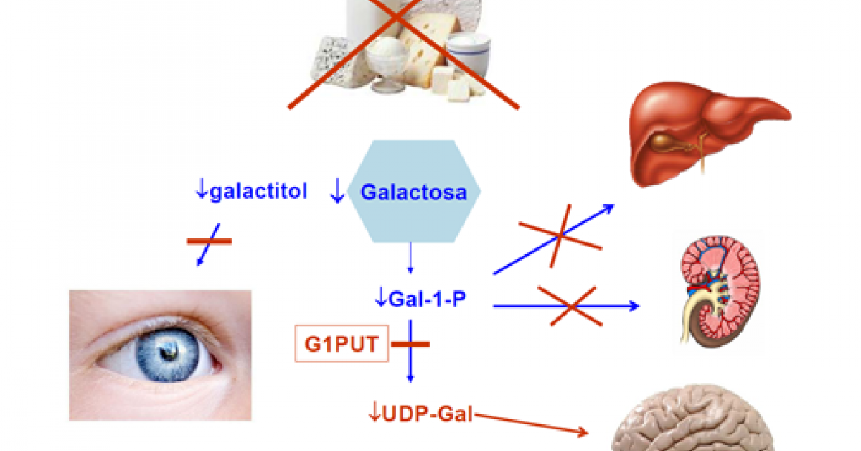
Классификация
Признаки и симптомы галактоземии типа III варьируют от легких до тяжелых и могут включать катаракту, задержку роста и развития, умственную отсталость, заболевания печени и проблемы с почками.

Slide 11
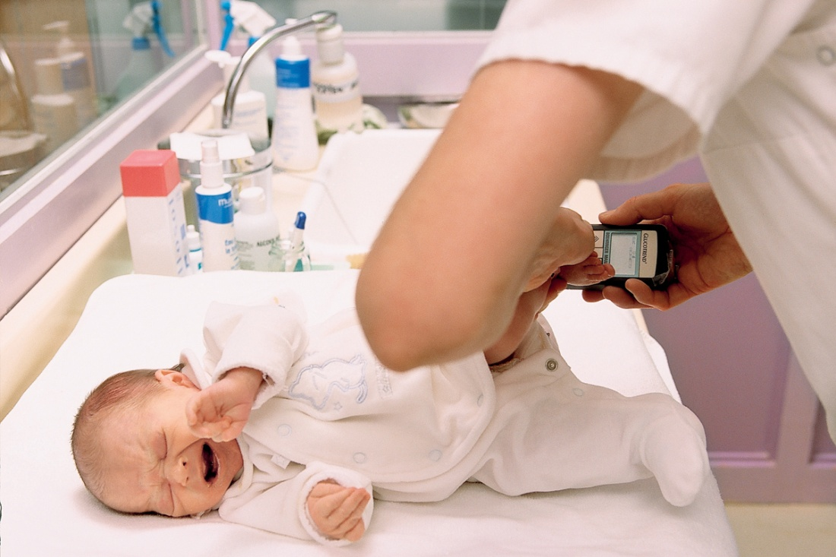
Неонатальный скрининг новорожденных
Для скрининга новорожденных используется небольшое количество крови, с последующим определением общего содержания галактозо-1-фосфата эритроцитов и концентрации галактозы в крови и/или активности фермента ГАЛТ в эритроцитах.

Slide 12
Неонатальный скрининг новорожденных
Неонатальный скрининг новорожденных и диагностика в РФ. На основании приказа № 185 от 22.03.2006 года Минздравсоцразвития РФ «О массовом обследовании новорожденных детей на наследственные заболевания», массовый неонатальный скрининг на галактоземию проводят на 4-е сутки жизни доношенным новорожденным и на 7-е сутки жизни — недоношенным детям. Определение уровня галактозы — галактоза + Г₁ФУТ — в сыворотке крови проводят с помощью флуоресцентного метода. При показателях общей галактозы 7 мг % и выше осуществляется повторное исследование

Slide 13
Оценка результатов неонатального скрининга на галактоземию
Результат | Уровень общей галактозы в сыворотке крови (мг%)
Отрицательный | Менее 7
Пограничный (требуется повторное исследование) | 7-10
Положительный | Более 10
При получении положительных результатов неонатального скрининга назначается диетотерапия, одновременно определяется активность фермента Г₁ФУТ и проводится молекулярно-генетическое обследование.

Slide 14
Лечение
Основная роль в лечении галактоземии принадлежит диетотерапии и мероприятиям неотложной помощи (переливание крови, кровезаменителей, инфузионная терапия). Прогноз заболевания неблагоприятный при поздно диагностированной тяжелой форме галактоземии (если не был проведен скрининг).

Slide 15
Питание
Особенность питания при галактоземии заключается в пожизненном исключении из рациона продуктов, содержащих лактозу и галактозу.
При галактоземии запрещается употребление растительных и животных продуктов, содержащих потенциальные источники галактозы - галактозиды (бобовые, соя) и нуклеопротеины (почки, печень, яйца и др.).

Slide 16
Питание
Дети, страдающие галактоземией, обеспечиваются специальными смесями на основе изолята соевого белка, гидролизата казеина, синтетических аминокислот, а также безлактозными казеинпредоминантными молочными смесями.
С 4-х месячного возраста вводятся фруктовые и ягодные соки;
С 4,5 месяцев - фруктовое пюре;
С 5 месяцев - овощное пюре;
С 5,5 месяцев - безмолочные каши из кукурузной, гречневой или рисовой муки в разведении специализированной смесью;
С 6 месяцев - мясной прикорм на основе мяса кролика, цыпленка, индейки, говядины;
С 8 месяцев - рыба. Альтернативным источником углеводов для пациентов с галактоземией служат продукты на основе фруктозы.

Slide 17
Профилактика
Профилактика галактоземии включает медико-генетическое консультирование.
Дородовая диагностика галактоземии осуществляется путем определения активности галактозо-1-фосфатуридилтрансферазы, а также методами ДНК-анализа.

Slide 18
Прогноз
Лечение галактоземии, начатое с первых дней жизни позволяет избежать развития цирроза, катаракты, олигофрении. Если лечение начато в более поздние сроки, когда уже произошло поражение печени и ЦНС, с помощью рациональной диетотерапии прогрессирование заболевания можно замедлить. При тяжелых формах галактоземии может быть летальный исход.

Slide 19
Спасибо за внимание! Будьте Здоровы!

